Slide 1
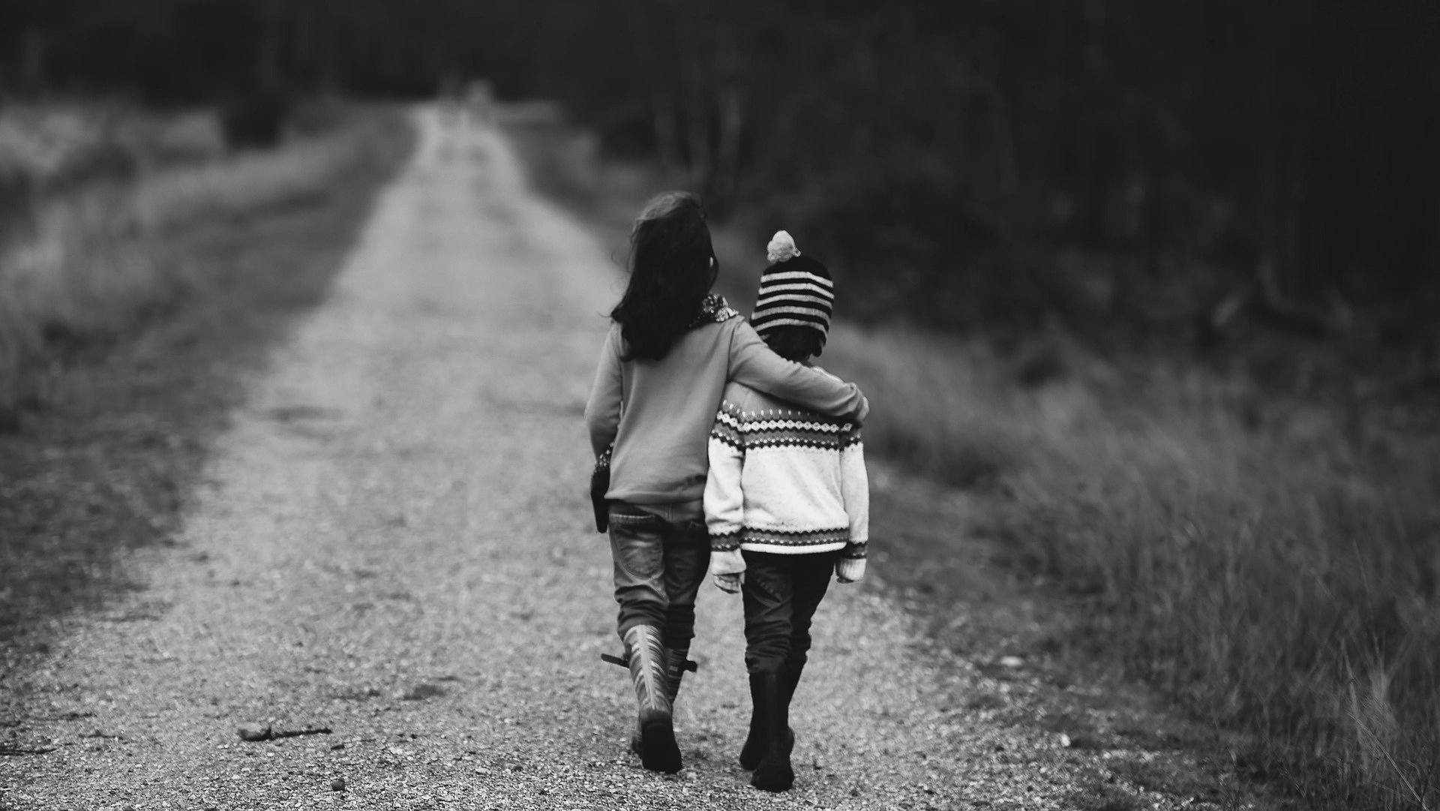
Eheä kasvunpolku
Perto 2022/ Jenni Paukkuri

Slide 2
Eheä kasvunpolku
Siirtymä = lapsen ja kasvuympäristön välinen muutos- ja sopeutumisprosessi → lasta perehdytetään → sopeutuminen uuteen kasvuympäristöön ja uuteen rooliin kehityksen luomien edellytysten mukaisesti
Kasvuympäristöinä toimivat koti, varhaiskasvatus eri muodoissaan ja koulu → poikkeavuuksia fyysisessä ympäristössä ja toimintakulttuurissa
Lapsen käytökselle asetetaan erilaisia odotuksia ja vaatimuksia niin kotona, päiväkodissa, esikoulussa kuin koulussa
Siirtymä- ja muutosprosesseja ohjaavat mm. varhaiskasvatuslaki, varhaiskasvatussuunnitelman perusteet, perusopetuslaki ja perusopetuksen opetussuunnitelman perusteet (koulunaloitus)

Slide 3
Eheä kasvunpolku
Varhaiskasvatuksen, esiopetuksen ja koulun aloitus ovat lapselle suuria muutoksia
Vanhemmat/huoltajat asiantuntijoina, tukijoina, tietojen välittäjinä ja henkilöstön yhteistyökumppaneina
→ yhteistyön on oltava sujuvaa!!
Erityisesti varhaiskasvatuksen aloittamisen yhteydessä huolehdittava lapsen ensisijaisten kiintymyssuhteiden ylläpitämisestä sekä lapsen toissijaisten kiintymyssuhteiden syntymisestä

Slide 4
Eheä kasvunpolku
Yhtenäiset käytännöt, tietämys toistensa käytännön työstä, kasvatus- ja opetussuunnitelmista, toimintatavoista ja oppimisympäristöistä → siirtymävaiheiden suunnitelmallinen toteuttaminen ja toimiva kasvatusyhteistyö (kasvatuskumppanuus)
→ siirtymäprosessit helpottuu
Vanhemman/vanhempien aktiivinen mukanaolo tutustumisvaiheessa tärkeää

Slide 5

Eheä kasvunpolku-tehtävä
Lue ja perehdy Eheä kasvunpolku-haaste yhteistyölle-artikkeliin.
Kertaa ja kirjoita itsellesi muistiin, mitä eheä kasvunpolku tarkoittaa.
Pohdi, millaisia lapsen tarpeita tulee huomioida siirtymissä ja mitä erilaiset siirtymät tarkoittavat lapsen, vanhemman ja päiväkodin näkökulmasta.

Slide 6
Mitä on tärkeää huomioida eri toimijoiden näkökulmasta?
Siirtymät eri vaiheissa | lapsi | vanhempi | Työntekijä(t)
Lapsi tulee päivähoitoon
Lapsi siirtyy päivähoitopaikasta toiseen
Lapsi siirtyy vakituisesta päivähoitopaikasta varahoitoon
Lapsi siirtyy ryhmästä toiseen
Lapsi siirtyy eskariin

Slide 7

Eheä kasvunpolku-tehtävä
Aihejaottelu:
1. Kotoa päiväkotiin
2. Siirtyminen päiväkodista toiseen
3. Vakituisesta hoitopaikasta varahoitoon
4. Siirtyminen ryhmästä toiseen
5. Siirtyminen eskariin

Slide 8
Materiaalia
Eheä kasvunpolku- artikkelin lisäksi materiaalia: 988814_Päiväkodista_peruskouluun.indd (oph.fi)
PAIVAKOTI-ALKAA_opas_verkko.pdf (vanhempainliitto.fi)
Lapsi aloittaa päivähoidon - Mannerheimin Lastensuojeluliitto (mll.fi)

